Slide 1


Bilancio dei Comuni e finanza locale alla luce degli ultimi cambiamenti normativi
Rendicontazione e bilancio consolidato
⁠Trasparenza, reporting, revisione contabile
⁠La Riforma PNRR per l’attuazione di ACCRUAL
Finanza locale e controllo strategico
Sostenibilità, indicatori ESG, benchmarking
9 APRILE 2026
Accademia della P.A. di Velletri
palazzo comunale, Sala Terzicore, piazza Cesare Ottaviano Augusto
DOCENTE; DOTT. ULDERIOC IZZO

Slide 2

RENDICONTAZIONE E BILANCIO CONSOLIDATO

Slide 3

Rendicontabilità
Il rendiconto di gestione è un documento contabile che illustra, in modo chiaro e sintetico, l'attività svolta dall'ente locale in un determinato periodo, generalmente annuale. Questo documento contiene informazioni dettagliate su:
Entrate e spese: analizza le entrate ordinarie e straordinarie, come tributi, trasferimenti statali e proventi da servizi, insieme alle spese correnti e in conto capitale.
Risultati economici e finanziari: valuta l’andamento economico dell’ente, individuando eventuali eccedenze o disavanzi di gestione.
Variazioni del patrimonio: monitora come le operazioni contabili incidano sulle risorse patrimoniali dell’ente, comprendendo acquisti, alienazioni e rivalutazioni.

Slide 4
L’introduzione del rendiconto si inserisce in un contesto normativo complesso, che include non solo le leggi principali, ma anche una serie di decreti attuativi, circolari e regolamenti. Ad esempio:
Rendicontabilità: contesto normativo
Testo unico delle leggi sull'ordinamento degli enti locali (TUEL) D.Lgs. 267 del 18/08/2000
D. Lgs. 23 giugno 2011 n. 118 Disposizioni in materia di armonizzazione dei sistemi contabili e degli schemi di bilancio delle Regioni, degli enti locali e dei loro organismi - allegato 10.
RIFORMA ACCRUAL

Slide 5
Rendicontabilità: tempistiche
Le tempistiche di approvazione sono definite dall’art. 227 del Tuel (Testo Unico degli Enti Locali), che prevede:
“Il rendiconto della gestione è deliberato entro il 30 aprile dell’anno successivo dall’organo consiliare, tenuto conto della relazione dell’organo di revisione…”
Questo garantisce il rispetto di un processo trasparente e accurato nella presentazione dei dati.

Slide 6
Funzione del Rendiconto della gestione
Il rendiconto degli enti locali è un documento fondamentale per garantire la trasparenza e la responsabilità nella gestione pubblica.
Si tratta di uno strumento previsto dalla normativa italiana, in particolare dal D.Lgs. 23 giugno 2011, n. 118 e dal D.Lgs. 18 agosto 2000, n. 267, che definiscono le regole e i principi contabili da seguire. Il rendiconto non è solo un adempimento burocratico: è anche un mezzo per favorire una gestione consapevole e partecipata delle risorse pubbliche.

Slide 7
Funzione del Rendiconto della gestione
La funzione principale del rendiconto è verificare che l’ente locale abbia rispettato gli equilibri di bilancio e utilizzato le risorse pubbliche in modo efficace, efficiente ed economico.
Questo significa:
Monitorare il rispetto delle previsioni finanziarie definite nel bilancio preventivo.
Garantire la correttezza e la regolarità dei procedimenti contabili.
Offrire un quadro chiaro e completo della situazione economica e patrimoniale dell'ente.

Slide 8
Funzione del Rendiconto della gestione: importanza strategica
Il TUEL dispone all’art. 227 che la dimostrazione dei risultati di gestione avviene mediante il rendiconto della gestione, il quale comprende il conto del bilancio, il conto economico e lo stato patrimoniale.
La norma, ovviamente, non fa distinguo in ambito economico patrimoniale, tra schemi di bilancio, ma quest’anno i Comuni con popolazione superiore a 5.000 abitanti, le Province, le Città Metropolitane, le Regioni dovranno accompagnare al rendiconto di cui All. 4/3 Dlgs 118/2011 e smi anche il rendiconto pilota Accrual, in versione snella e sperimentale (prima parte del bilancio d’esercizio, solo stato patrimoniale e conto economico), ma con risultati diversi da quelli palesati in procedura ordinaria a ordinamento vigente.
Il rendiconto della gestione è deliberato entro il 30 aprile dall'organo consiliare, tenuto motivatamente conto della relazione dell'organo di revisione.
La proposta è messa a disposizione dei componenti dell'organo consiliare prima dell'inizio della sessione consiliare in cui viene esaminato il rendiconto entro un termine, non inferiore a venti giorni, stabilito dal regolamento di contabilità.

Slide 9
Funzione del Rendiconto della gestione: importanza strategica
Il rendiconto esprime la sintesi della gestione sul piano autorizzatorio, della rappresentazione ai terzi del patrimonio di funzionamento, dei diversi risultati parziali, dalle opere pubbliche, alle società partecipate, al PNRR. Ha inoltre evidenti riflessi sulle responsabilità dei dirigenti di settore, come emerge con evidenza dalla normativa sui tempi di pagamento, dall’attestazione di rispondenza del risultato di amministrazione alla legge e ai principi contabili (che non comprende ancora il parere di conformità Accrual), tramite i pareri tecnici e contabile, dai riscontri sugli atti di ricognizione dei residui ed altro.

Slide 10
Funzione del Rendiconto della gestione: importanza strategica
Il rendiconto non è solo un documento tecnico-contabile: è uno strumento strategico per valutare le politiche pubbliche attuate dall’amministrazione.
Permette di analizzare:
La qualità della spesa pubblica: attraverso il confronto tra le previsioni e i risultati effettivi, è possibile individuare eventuali inefficienze e comprendere come migliorare l’allocazione delle risorse.
L’impatto delle politiche pubbliche: fornisce una base per misurare gli effetti concreti delle decisioni amministrative sulla comunità locale.
La sostenibilità finanziaria: consente di verificare se l’ente è in grado di mantenere un equilibrio economico-finanziario nel tempo.

Slide 11
Funzione del Rendiconto della gestione: i benefici per la collettività
Per i cittadini, il rendiconto rappresenta uno strumento di trasparenza e partecipazione.
Esso:
Offre la possibilità di valutare l’operato dell’amministrazione, favorendo un controllo democratico.
Fornisce dati utili per comprendere come vengono utilizzate le risorse pubbliche, stimolando un dibattito informato sulle scelte politiche e amministrative.
Contribuisce a rafforzare la fiducia nelle istituzioni locali, dimostrando l’impegno verso una gestione responsabile e orientata al bene comune.

Slide 12
Rendiconto della gestione e bilancio preventivo
Il rendiconto si collega strettamente al bilancio preventivo, di cui rappresenta una sorta di verifica finale.
Mentre il bilancio preventivo definisce le risorse disponibili e gli obiettivi da raggiungere, il rendiconto mostra come queste risorse sono state effettivamente utilizzate e quali risultati sono stati ottenuti. Questa relazione bidirezionale consente di:
Valutare l’aderenza tra obiettivi pianificati e risultati conseguiti.
Individuare aree di miglioramento per le future pianificazioni finanziarie.
In sintesi, il rendiconto degli enti locali è molto più di un obbligo normativo. È un vero e proprio strumento di governance, che consente di coniugare trasparenza, responsabilità e miglioramento continuo nella gestione delle risorse pubbliche.

Slide 13
Rendiconto della gestione: gli obiettivi
Il rendiconto: Gli obiettivi principali del rendiconto di gestione sono molteplici e mirano a garantire un uso corretto e trasparente delle risorse pubbliche.

Slide 14
Rendiconto della gestione: gli obiettivi
Trasparenza: garantire che cittadini, imprese e stakeholder possano accedere facilmente alle informazioni sulla gestione delle risorse pubbliche. Questo obiettivo si traduce nella redazione di un documento chiaro, che descriva non solo i numeri ma anche le strategie adottate e i risultati raggiunti. La trasparenza favorisce una maggiore fiducia tra l’amministrazione pubblica e la comunità, promuovendo un rapporto di reciproca responsabilità..

Slide 15
Rendiconto della gestione: gli obiettivi
Controllo: assicurare che le risorse siano gestite in maniera efficace, efficiente ed economica. Questo implica una verifica puntuale delle entrate e delle uscite, l’analisi dei processi di spesa e il confronto con gli obiettivi previsti nel bilancio preventivo. Il controllo consente di individuare tempestivamente eventuali discrepanze o criticità e di adottare misure correttive per mantenere l’equilibrio finanziario.

Slide 16
Rendiconto della gestione: gli obiettivi
Responsabilizzazione: rendere gli amministratori pubblici responsabili delle loro scelte e azioni. Attraverso il rendiconto, gli enti locali devono dimostrare di aver utilizzato le risorse in conformità con le normative e gli obiettivi dichiarati. La responsabilizzazione è essenziale per promuovere una gestione pubblica etica e orientata ai risultati, rispondendo alle attese dei cittadini.

Slide 17
Rendiconto della gestione: gli obiettivi
Valutazione delle performance: misurare l’efficacia delle politiche e delle azioni intraprese dall’ente locale. Questo obiettivo si realizza attraverso un’analisi approfondita dei dati economici e finanziari, confrontandoli con gli indicatori di performance stabiliti. La valutazione delle performance è uno strumento utile non solo per rendicontare quanto fatto, ma anche per migliorare le politiche future.

Slide 18
Rendiconto della gestione: gli obiettivi
Miglioramento continuo: identificare le inefficienze e implementare strategie per superarle. Grazie al rendiconto, l’ente locale può analizzare le criticità emerse e adottare misure correttive per ottimizzare l’utilizzo delle risorse. Questo obiettivo è particolarmente importante per garantire che i fondi pubblici siano impiegati in modo ottimale, generando il massimo beneficio per la collettività.

Slide 19
Rendiconto della gestione: gli obiettivi
Rilevazione degli impatti economici e sociali: valutare l’effetto delle politiche pubbliche non solo dal punto di vista finanziario, ma anche in termini di impatto sulla qualità della vita dei cittadini. Il rendiconto offre una visione integrata, considerando sia gli aspetti contabili che quelli più ampi legati al benessere della comunità.

Slide 20
Rendiconto della gestione: i contenuti
Il rendiconto è composto da diversi documenti e allegati, approvati dal Consiglio entro il 30 aprile successivo alla chiusura dell’esercizio, come previsto dagli artt. 151 e 227 del Tuel. I contenuti principali includono:
Conto del bilancio (art. 228 Tuel): rappresenta la gestione finanziaria. Include il riepilogo delle entrate e delle spese per fornire un quadro chiaro delle operazioni economiche.
Conto economico (art. 229 Tuel): mostra i risultati economici. Analizza il saldo delle operazioni correnti e individua eventuali inefficienze gestionali.
Stato patrimoniale (art. 230 Tuel): evidenzia consistenze patrimoniali iniziali e finali, fornendo una fotografia accurata del patrimonio netto dell'ente.

Slide 21
Rendiconto della gestione: i contenuti
Inoltre per il principio contabile Allegato 4/1 al D.Lgs. 118/2011, il rendiconto comprende:
Quadro generale riassuntivo: offre una visione d’insieme della gestione finanziaria.
Verifica degli equilibri: garantisce che il bilancio sia bilanciato, evitando situazioni di deficit.
Relazione della Giunta: presenta un’analisi approfondita sull’efficacia dell’azione amministrativa.

Slide 22
Rendiconto della gestione: le fasi della rendicontazione
Inoltre per il principio contabile Allegato 4/1 al D.Lgs. 118/2011, il rendiconto comprende:
Quadro generale riassuntivo: offre una visione d’insieme della gestione finanziaria.
Verifica degli equilibri: garantisce che il bilancio sia bilanciato, evitando situazioni di deficit.
Relazione della Giunta: presenta un’analisi approfondita sull’efficacia dell’azione amministrativa.

Slide 23
Rendiconto della gestione: le fasi della rendicontazione
Rendicontazione degli agenti contabili
Aggiornamento inventario
Riaccertamento dei residui attivi e passivi
Analisi del fondo pluriennale vincolato (FPV):
Definizione del risultato di amministrazione:
Elaborazione dello stato patrimoniale e del conto economico
Redazione degli allegati obbligatori:

Slide 24
Rendiconto della gestione: le fasi della rendicontazione
Rendicontazione degli agenti contabili: gli agenti contabili, responsabili della gestione di risorse e operazioni specifiche, devono produrre una documentazione dettagliata delle attività svolte. Questa fase prevede la verifica di cassa, la rendicontazione dei mandati e la quadratura dei conti.

Slide 25
Rendiconto della gestione: le fasi della rendicontazione
Aggiornamento inventario: l'ente deve aggiornare il registro dei beni mobili e immobili, includendo nuovi acquisti, alienazioni e rivalutazioni. Questo garantisce una fotografia chiara e attuale del patrimonio dell'ente.

Slide 26
Rendiconto della gestione: le fasi della rendicontazione
Riaccertamento dei residui attivi e passivi: in questa fase si analizzano i crediti e i debiti dell'ente non ancora riscossi o saldati. Viene effettuata una distinzione tra residui esigibili, inesigibili e prescritti, garantendo l'accuratezza delle previsioni di bilancio.

Slide 27
Rendiconto della gestione: le fasi della rendicontazione
Analisi del fondo pluriennale vincolato (FPV): il FPV rappresenta le risorse accantonate per impegni già assunti ma non ancora esigibili. L’analisi è fondamentale per verificare la congruità e la corretta destinazione di queste somme.

Slide 28
Rendiconto della gestione: le fasi della rendicontazione
Definizione del risultato di amministrazione: questo passaggio consiste nel calcolo del saldo tra le entrate e le spese, determinando l’avanzo o il disavanzo di amministrazione. Tale risultato è cruciale per orientare le decisioni future.

Slide 29
Rendiconto della gestione: le fasi della rendicontazione
Elaborazione dello stato patrimoniale e del conto economico: questa fase prevede la compilazione di documenti che rappresentano rispettivamente la situazione patrimoniale e i risultati economici. Vengono inclusi elementi come immobilizzazioni, debiti finanziari, ammortamenti e costi di gestione.

Slide 30
Rendiconto della gestione: le fasi della rendicontazione
Approvazione degli atti: la Giunta elabora una proposta di rendiconto, sottoposta successivamente all'approvazione del Consiglio comunale. L'Organo di Revisione esamina la proposta e fornisce un parere obbligatorio ma non vincolante.

Slide 31
Rendiconto della gestione: le fasi della rendicontazione
Inoltro alla BDAP (Banca Dati delle Amministrazioni Pubbliche): una volta approvato, il rendiconto viene trasmesso alla BDAP, rispettando i termini stabiliti dalla normativa. Questo passaggio è fondamentale per garantire la trasparenza e l'accessibilità delle informazioni contabili.

Slide 32
Rendiconto della gestione: Relazione della Giunta sulla Gestione
La relazione della Giunta è un documento che accompagna il rendiconto e ha lo scopo di:
Illustrare la gestione dell’esercizio precedente: fornisce una visione chiara delle azioni intraprese dall’amministrazione.
Fornire informazioni utili per comprendere i dati contabili: include dettagli sulle principali voci di bilancio e sui risultati economico-finanziari.
Analizzare le principali variazioni finanziarie intervenute: spiega le modifiche significative alle previsioni finanziarie e l’utilizzo dei fondi di riserva.

Slide 33
Rendiconto della gestione: Relazione della Giunta sulla Gestione
La relazione è regolamentata dall’art. 231 del Tuel e include:
Criteri di valutazione utilizzati: descrive i metodi contabili adottati.
Dettagli sulle principali voci del bilancio: elenca le entrate più significative e le spese strategiche.
Elenco delle partecipazioni dirette e dei beni patrimoniali: fornisce informazioni trasparenti sugli asset dell'ente.
Analisi delle riserve e dei vincoli patrimoniali: approfondisce la composizione del patrimonio netto.

Slide 34
Rendiconto della gestione: ITER 2025
Entro il 30 gennaio: PARIFICAZIONE DEI CONTI DEGLI AGENTI CONTABILI (art. 233 Tuel) ; RESA DEL CONTO DEL TESORIERE (art.226 Tuel) (entrambi gli articoli stabiliscono che i conti debbono essere resi entro 30 giorni dalla chiusura dell’esercizio)
Entro il 28 febbraio in linea di massima: RIACCERTAMENTO DEI RESIDUI
Entro il 10 marzo, data suggerita per rispettare i giorni previsti per il revisore e per il consiglio (20 + 20): APPROVAZIONE DELLO SCHEMA DI RENDICONTO E RELAZIONE DELLA GIUNTA
Entro il 31 marzo: RELAZIONE DEL COLLEGIO DEI REVISORI (relazione da consegnare almeno 20 giorni dalla giunta)
Entro il 30 aprile: APPROVAZIONE DEL RENDICONTO IN CONSIGLIO COMUNALE

Slide 35
Rendiconto della gestione: ITER 2025
TERMINE: 30 aprile con delibera di consiglio COMUNALE
Art. 227 comma 2 TUEL: Il rendiconto della gestione è deliberato entro il 30 aprile dell'anno successivo dall'organo consiliare, tenuto motivatamente conto della relazione dell'organo di revisione. La proposta è messa a disposizione dei componenti dell'organo consiliare prima dell'inizio della sessione consiliare in cuiviene esaminato il rendiconto entro un termine, non inferiore a venti giorni, stabilito dal regolamento di contabilità.
Art. 239 TUEL «funzioni e compiti dell’organo di revisione» ……..
Comma 1 lettera d) relazione sulla proposta di deliberazione consiliare di approvazione del rendiconto della gestione e sullo schema di rendiconto entro il termine, previsto dal regolamento di contabilità e comunque non inferiore a 20 giorni decorrente dalla trasmissione della stessa proposta approvata dall'organo esecutivo.

Slide 36
Rendiconto della gestione: ITER 2025
TERMINE: 30 aprile con delibera di consiglio COMUNALE
Il progetto di rendiconto è approvato dalla giunta e deve essere messo a disposizione dell’organo consiliare, prima dell’inizio della sessione in cui viene esaminato il rendiconto stesso, entro un termine non inferiore a venti giorni, stabilito dal regolamento di contabilità.
Importanza del periodo di tempo che viene attribuito ai consiglieri per esaminare un documento che riassume tutta la gestione dell’anno dell’ente…
Analogo periodo di venti giorni è concesso a favore dell’organo di revisione economico-finanziaria per l’espressione del relativo parere.
N.B. importanza delle informazioni ricevute , dei riscontri effettuati e dei tempi per redigere la relazione che va resa tenendo presente tutte le normative di settore ma soprattutto quanto richiesto dalla corte dei conti nella relazione al rendiconto
NB con la messa a disposizione e deposito degli atti per i consiglieri comunali, occorre allegare anche la relazione dell’organo di revisione

Slide 37
Rendiconto della gestione: SANZIONE PER LA MANCATA APPROVAZIONE NEI TERMINI
Il comma 2 bis dell’art. 227 del Tuel inserito dal dl 174 del 10 ottobre 2012 ha previsto l’avvio dello scioglimento del Consiglio Comunale o Provinciale (art.141 comma 2 Tuel) nel caso di mancata approvazione del conto consuntivo nei termini di legge che a oggi sono fissati al 30 aprile dell’anno successivo. In precedenza l’approvazione era fissato al 30 giugno.

Slide 38
RIACCERTAMENTO DEI RESIDUI ATTIVI E PASSIVI
Nel 2015, primo anno di adozione della contabilità armonizzata è stata fatta una duplice operazione sui residui:
• Riaccertamento ordinario al 31 dicembre 2014 secondo le regole della previgente contabilità (allegato al rendiconto anno 2014);
• Riaccertamento straordinario alla data del 1 gennaio 2015 secondo le regole della competenza potenziata.

Slide 39
RIACCERTAMENTO ORDINARIO DEI RESIDUI ATTIVI E PASSIVI: CHE SIGNIFICA?
Verifica di sussistenza delle condizioni per un loro mantenimento ovvero la cancellazione o la reimputazione in base all’esigibilità dell’obbligazione.

Slide 40
RIACCERTAMENTO ORDINARIO DEI RESIDUI ATTIVI E PASSIVI: CHE SIGNIFICA?
La gestione dei residui misura l’andamento e lo smaltimento dei residui relativi agli esercizi precedenti e, nella fase successiva alla chiusura di ogni esercizio, è rivolta principalmente al riscontro dell’avvenuto riaccertamento ordinario degli stessi, verificando se sussistono ancora le condizioni per un loro mantenimento, ovvero la cancellazione o la reimputazione in base all’esigibilità dell’obbligazione.

Slide 41
RIACCERTAMENTO ORDINARIO DEI RESIDUI ATTIVI E PASSIVI: CHE SIGNIFICA?
L'Ente ha provveduto, prima dell'inserimento nel Conto del bilancio, al riaccertamento ordinario dei residui attivi e passivi formatisi nelle gestioni 2016 e precedenti, ai sensi e per gli effetti dell’art. 228, comma 3, del Tuel.

Slide 42
RIACCERTAMENTO ORDINARIO DEI RESIDUI ATTIVI E PASSIVI: CHE SIGNIFICA?
Gli enti provvedono, annualmente, al riaccertamento dei residui attivi e passivi, verificando, ai fini del rendiconto, le ragioni del loro mantenimento.
Possono essere conservati tra i residui attivi le entrate accertate, esigibili nell’esercizio di riferimento in quanto giunte a scadenza, ma non incassate.
Possono essere conservate tra i residui passivi le spese impegnate, liquidate o liquidabili nel corso dell’esercizio, ma non pagate pur essendo venute a scadere.
L’esigibilità è l’unico criterio da prendere in considerazione per mantenere un residuo in bilancio.

Slide 43
RIACCERTAMENTO ORDINARIO: CRITERIO DELL’ESIGIBILITA’
E’ considerata esigibile la spesa liquidata o liquidabile.
Sono considerate liquidabili le spese impegnate nell’esercizio le cui fatture pervengono nei due mesi successivi alla chiusura dell’esercizio o per le quali il responsabile della spesa dichiara, sotto la propria responsabilità valutabile ad ogni fini di legge, che la spesa è liquidabile in quanto la prestazione è stata resa o la fornitura è stata effettuata nell’anno di riferimento.
Le entrate e le spese accertate e impegnate NON esigibili nell’esercizio n sono immediatamente re-imputate all’esercizio in cui sono esigibili.

Slide 44
RIACCERTAMENTO ORDINARIO
Si provvede quindi ad una ricognizione dei residui al fine di verifica:
la fondatezza giuridica dei crediti accertati e dell’esigibilità del credito;
l’affidabilità della scadenza dell’obbligazione prevista in occasione dell’accertamento o dell’impegno;
il permanere delle posizioni debitorie effettive degli impegni assunti;
la corretta classificazione e imputazione dei crediti e dei debiti in bilancio.

Slide 45
RIACC RTAMENTO ORDINARIO
Con la ricognizione dei residui si deve verificare:
a) i crediti di dubbia e difficile esazione;
b) i crediti riconosciuti assolutamente inesigibili;
c) i crediti riconosciuti insussistenti, per l’avvenuta legale estinzione o per indebito o erroneo accertamento del credito;
d) i debiti insussistenti o prescritti;
e) i crediti e i debiti non imputati correttamente in bilancio a seguito di errori materiali o di revisione della classificazione del bilancio, per i quali è necessario procedere ad una loro riclassificazione;
f) i crediti e i debiti imputati all’esercizio di riferimento che risultano non di competenza finanziaria di tale esercizio, per i quali è necessario procedere alla reimputazione contabile all’esercizio in cui il credito o il debito è esigibile.

Slide 46
RIACCERTAMENTO ORDINARIO
I debiti riconosciuti insussistenti sono definitivamente eliminati dalle scritture e dai documenti di bilancio dandone adeguata motivazione.
Nel caso l’impegno eliminato avesse un vincolo di destinazione esso andrà ad applicarsi all’avanzo di amministrazione.
Tale quota di avanzo è immediatamente applicabile al bilancio dell’esercizio successivo.

Slide 47
Dagli uffici al Consiglio
La ragioneria/ servizi finanziari trasmette ai servizi elenchi dei residui attivi e passivi da riportare all’esercizio successivo comprendente sia quelli provenienti dalla competenza che quelli provenienti dai residui.
I servizi esterni alla ragioneria, relativamente a quelli provenienti da residui, verificano:
per i passivi la possibilità di stralciarli dando adeguata motivazione;
per i passivi) la possibilità di mantenerli. Con la contabilità armonizzata gli impegni a residuo di vecchia data non hanno titolo ad essere mantenuti se non per ragioni particolari che comunque devono essere motivate;
per gli attivi la possibilità di stralciare le somme indicando i motivi delle inesigibilità.

Slide 48
Dagli uffici al Consiglio
Relativamente a quelli provenienti dalla competenza:
per i passivi la possibilità di stralciarli dando adeguata motivazione;
per gli attivi la possibilità di stralciare le somme indicando i motivi della inesigibilità;
per i passivi la possibilità di reimputare le somme ad esercizi successivi in quanto non esigibili (utilizzando il fondo pluriennale vincolato limitatamente ai casi previsti qualora l’entrata sia già stata accertata);
per gli attivi la possibilità di reimputare ad esercizi successivi entrate non esigibili o trasferimenti a rendicontazione qualora non sia stata impegnata la spesa.

Slide 49
Dagli uffici al Consiglio
Relativamente a quelli provenienti dalla competenza:
per i passivi la possibilità di stralciarli dando adeguata motivazione;
per gli attivi la possibilità di stralciare le somme indicando i motivi della inesigibilità;
per i passivi la possibilità di reimputare le somme ad esercizi successivi in quanto non esigibili (utilizzando il fondo pluriennale vincolato limitatamente ai casi previsti qualora l’entrata sia già stata accertata);
per gli attivi la possibilità di reimputare ad esercizi successivi entrate non esigibili o trasferimenti a rendicontazione qualora non sia stata impegnata la spesa.

Slide 50
Dagli uffici al Consiglio
I responsabili di servizio devono predisporre un atto dando evidenza dei residui:
• da mantenere
• da eliminare
• da reimputare ad esercizi successivi.

Slide 51
schematizzazione
Sostanzialmente l’attività di riaccertamento dei residui può così essere schematizzata:
1. Eliminazione definitiva dei residui in quanto con le nuove regole non hanno più titolo per essere mantenuti;
2. Mantenimento dei residui in quanto esigibili a fine anno;
3. Eliminazione dei residui in quanto non ancora esigibili a fine anno per reimputazione negli esercizi successivi.

Slide 52
Schematizzazione
4. Variazione degli stanziamenti di entrambi i bilanci di previsione: quello in chiusura e quello dell’esercizio successivo (se non approvato il bilancio di previsione, la variazione è applicata all’esercizio provvisorio) al fine di consentire:
i. Iscrizione del FPV distinto in corrente e capitale in entrata nell’esercizio successivo;
ii. Adeguamento degli stanziamenti riguardanti il FPV di spesa e di entrata;
iii. Eventuale applicazione dell’avanzo vincolato per reimputazione degli impegni eliminati.

Slide 53
Schematizzazione
Nel caso in cui il riaccertamento venga deliberato prima dell’approvazione del bilancio di previsione la variazione viene fatta nell’esercizio precedente a valere sull’esercizio provvisorio (o gestione provvisoria) al fine di adeguare gli stanziamenti di spesa e di entrata per permettere la reimputazione degli accertamenti, ma soprattutto degli impegni.

Slide 54
Schematizzazione
Il bilancio che in seguito si andrà a redigere dovrà essere predisposto in maniera da avere capienza tale da contenere tutti gli impegni reimputati iscrivendo in entrata il Fondo Pluriennale Vincolato distinto per parte corrente e capitale.

Slide 55
VARIAZIONE DI CASSA
VARIAZIONE DI CASSA a seguito del Riaccertamento
Il Tesoriere controlla che:
• Il totale degli ordinativi di spesa emessi non sia superiore allo stanziamento di cassa;
• Lo stanziamento di cassa non sia superiore allo stanziamento di competenza sommato al totale dei residui riportati.
In fase di riaccertamento è necessario variare il bilancio di cassa dell’esercizio precedente?
FAQ21 diARCONET:
Non è necessario variare il bilancio precedente. Né il Tesoriere, né la BDAP controllano l’assestato di cassa.

Slide 56
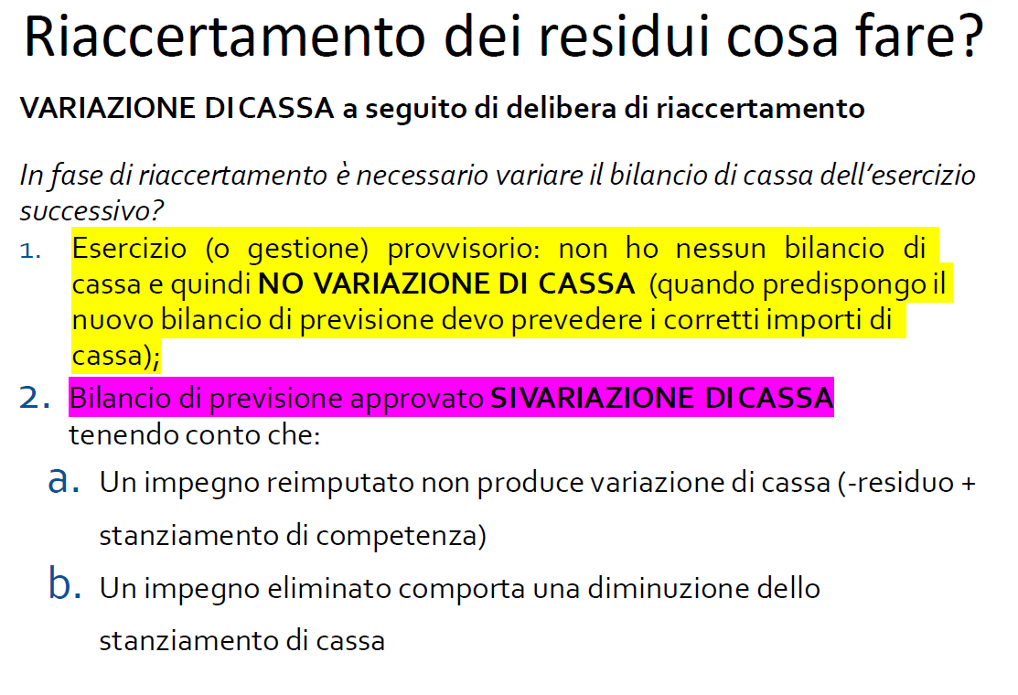

Slide 57
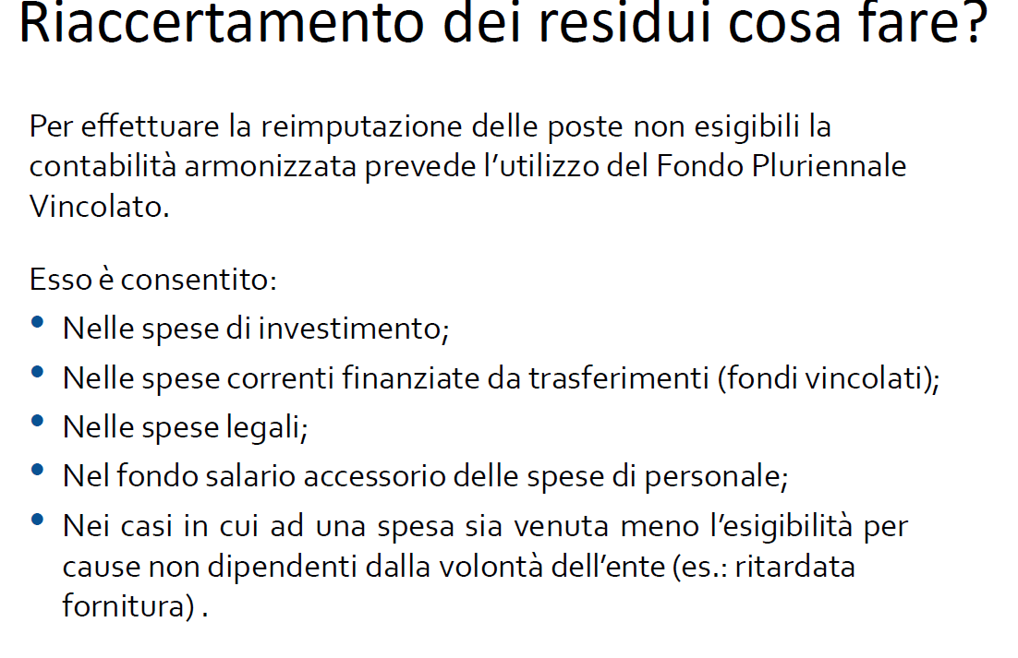

Slide 58
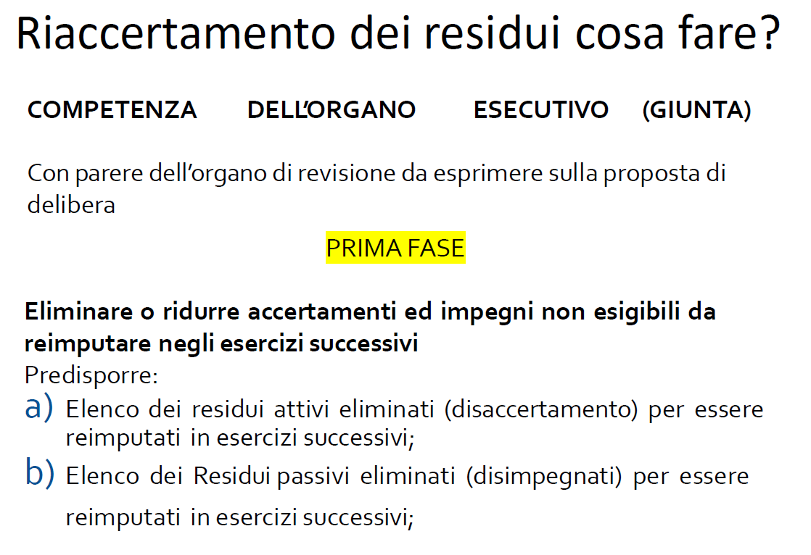

Slide 59
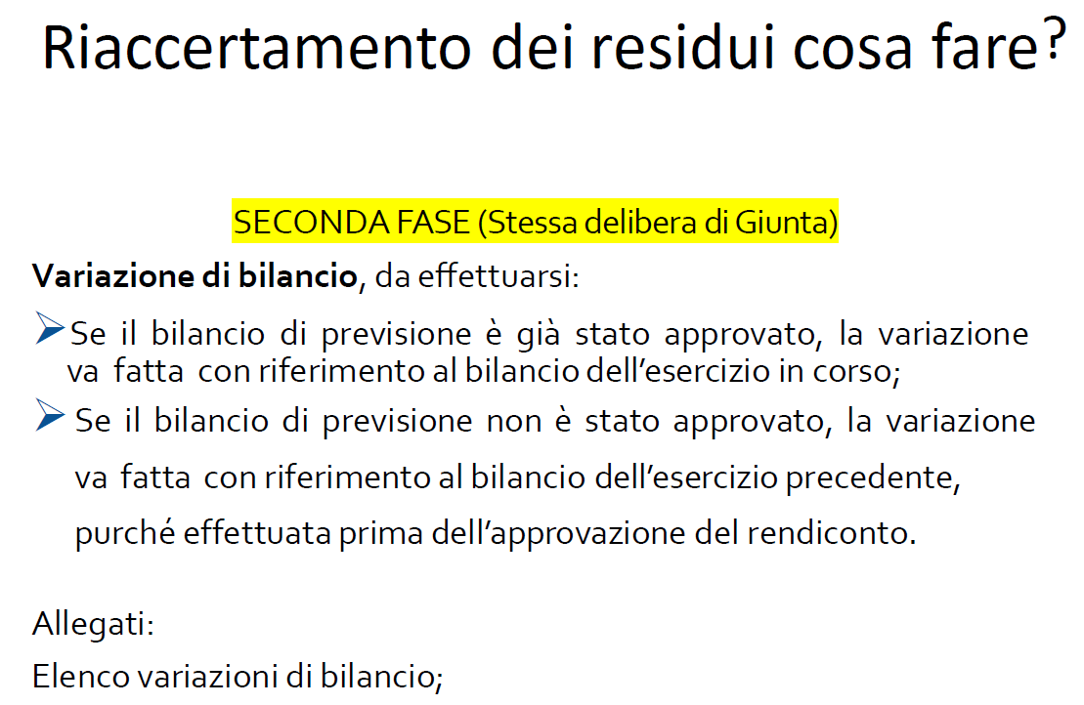

Slide 60
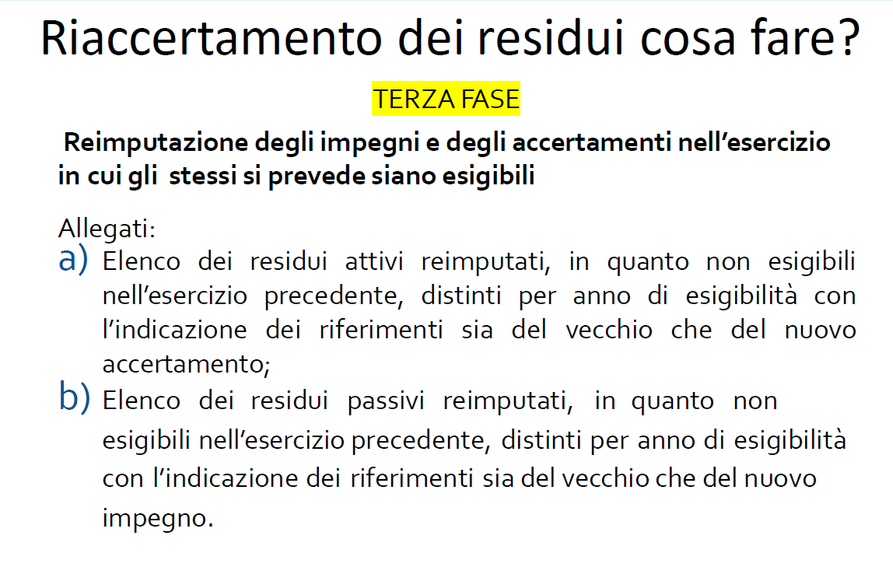

Slide 61
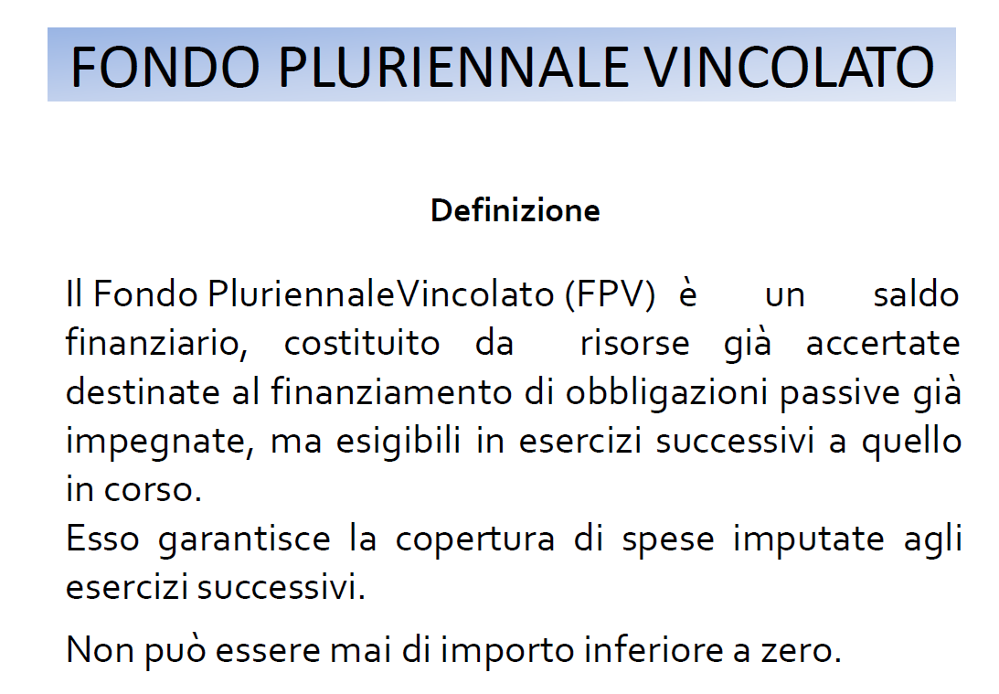

Slide 62
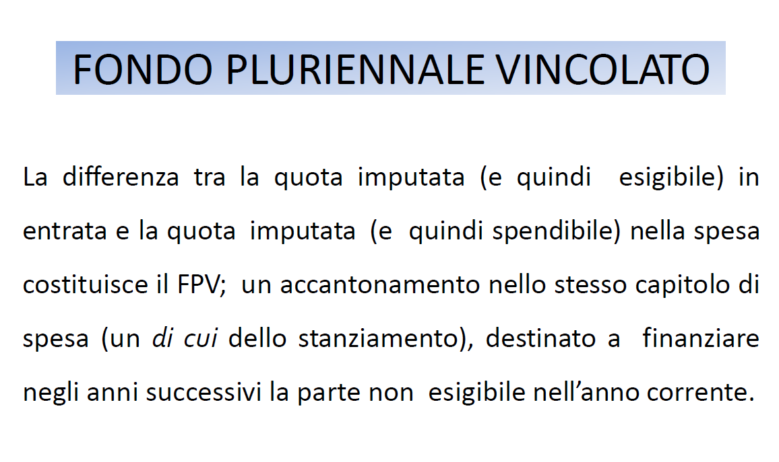

Slide 63
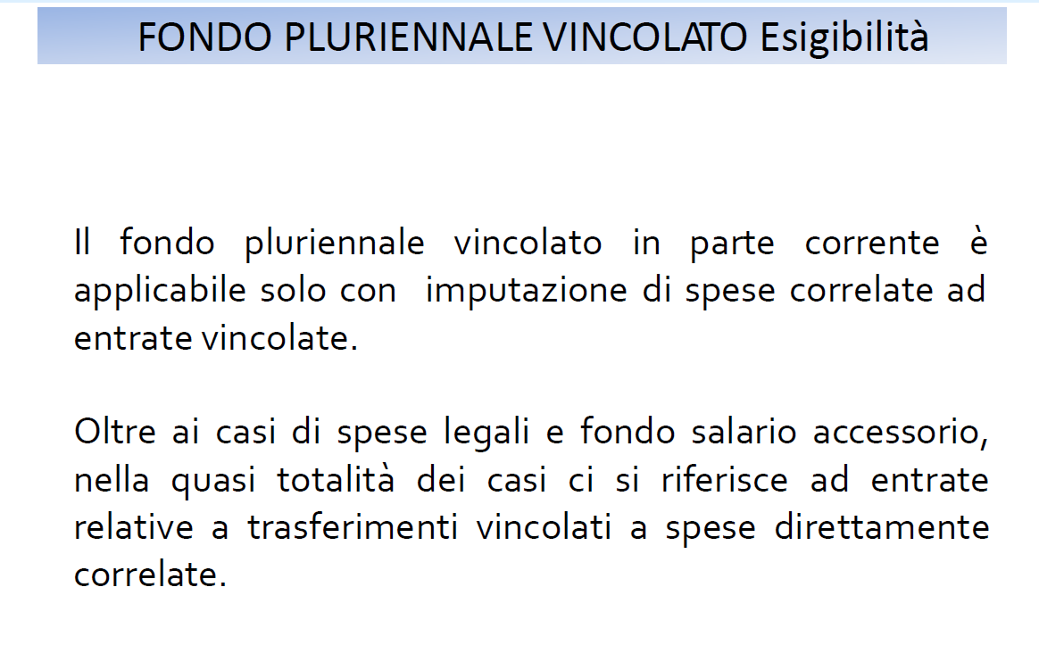

Slide 64
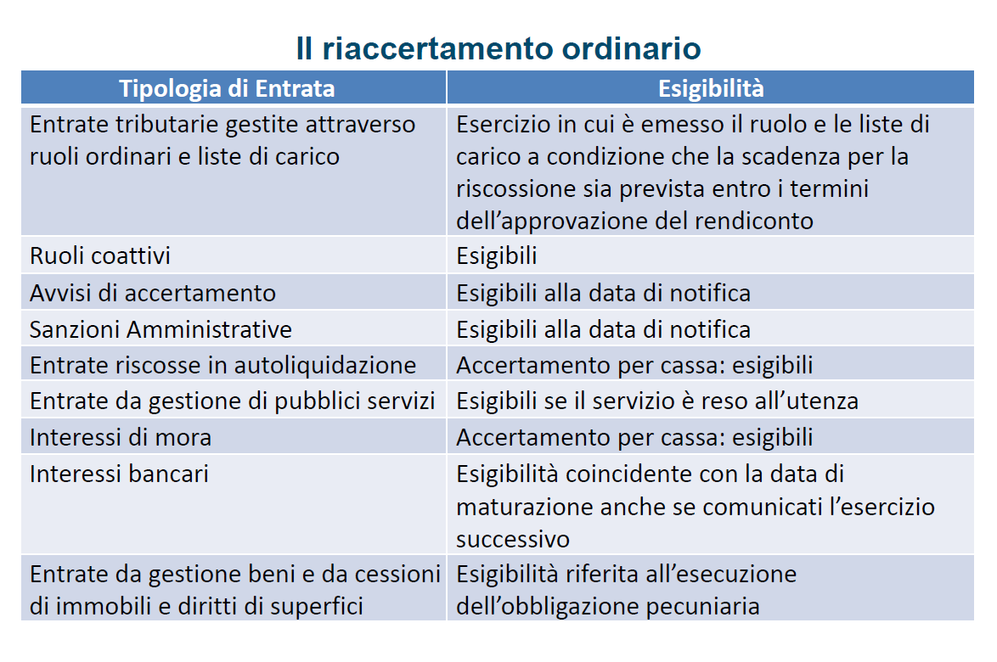

Slide 65
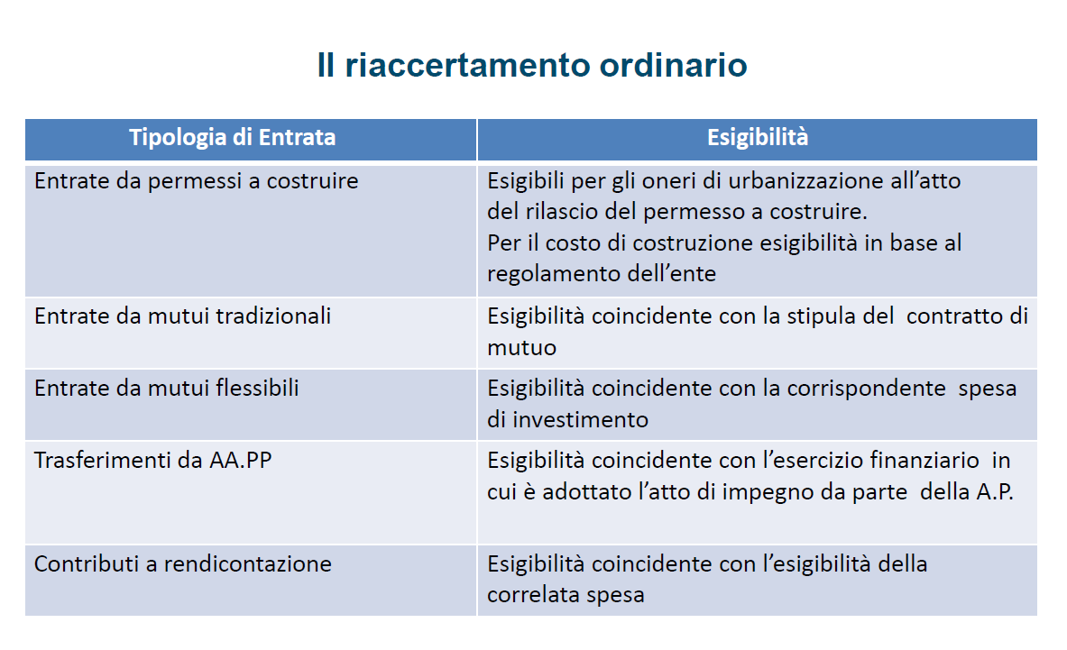

Slide 66
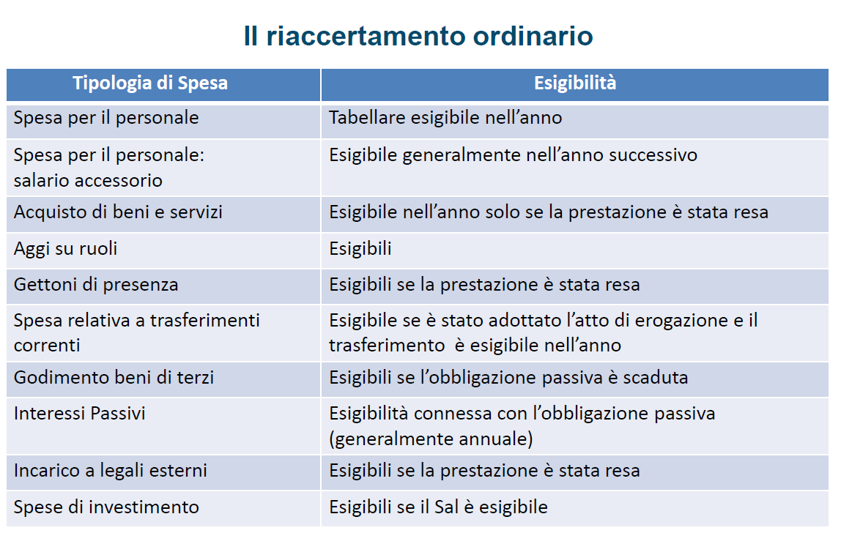

Slide 67
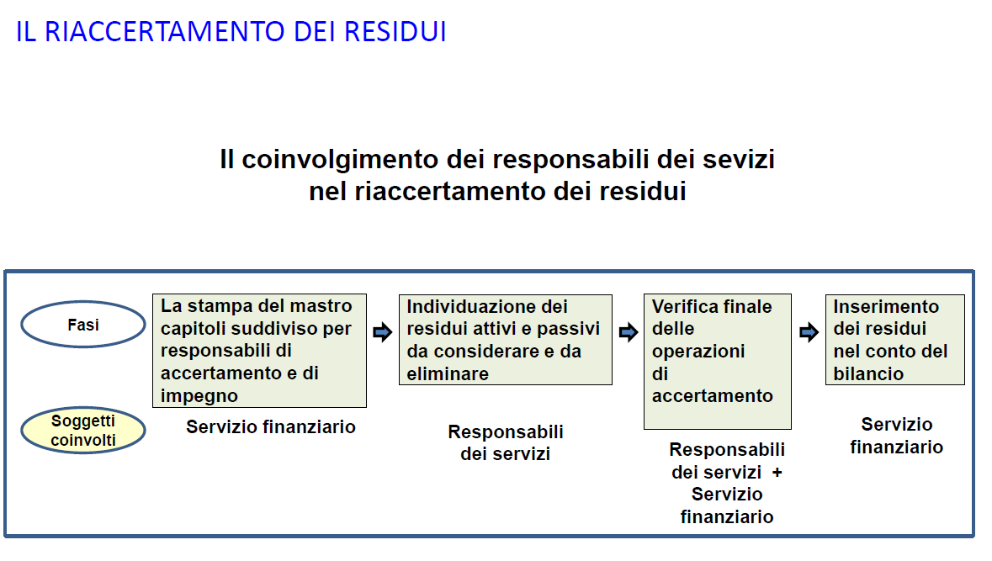

Slide 68
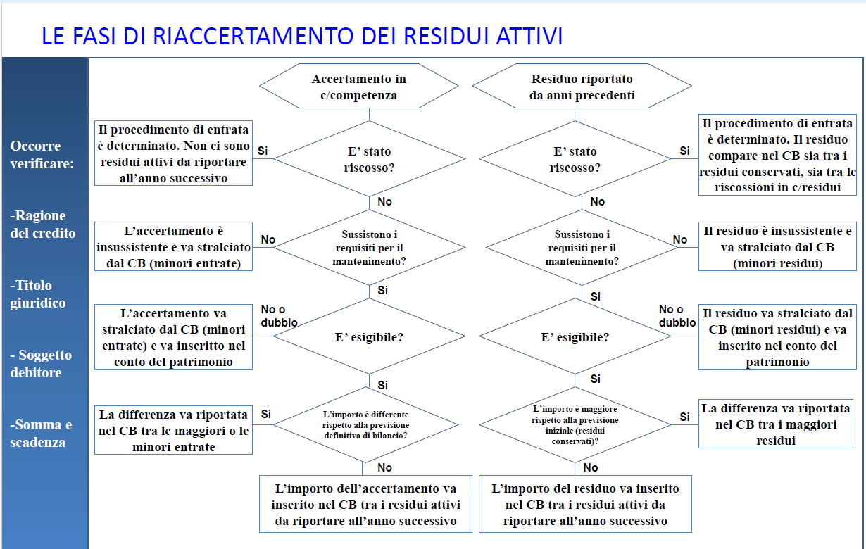

Slide 69
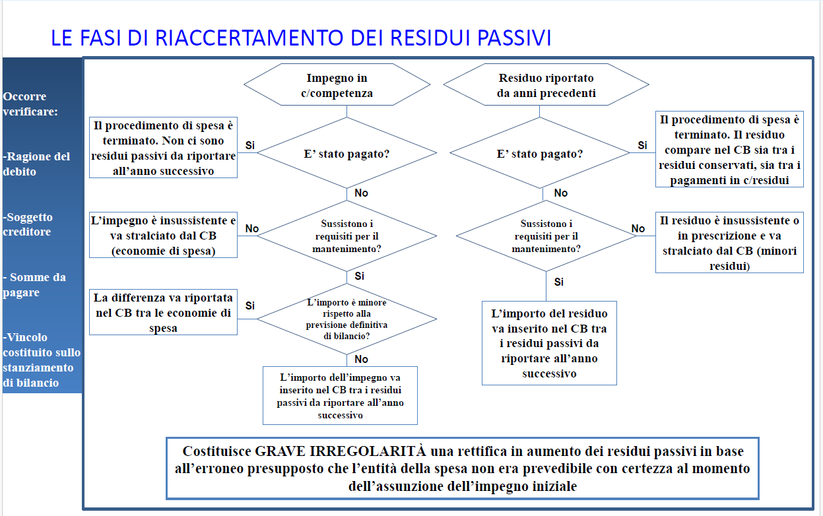

Slide 70
EQUILIBRI DI BILANCIO

Slide 71
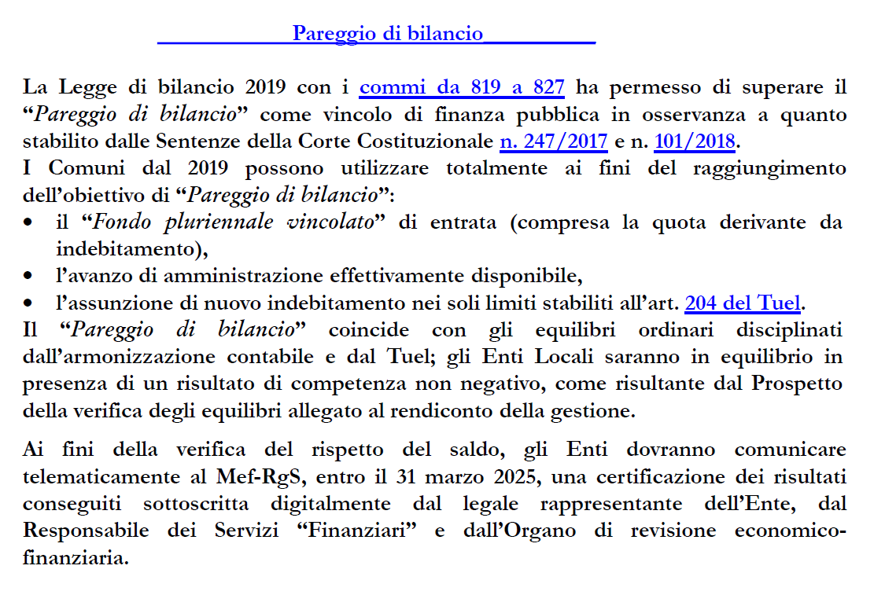

Slide 72
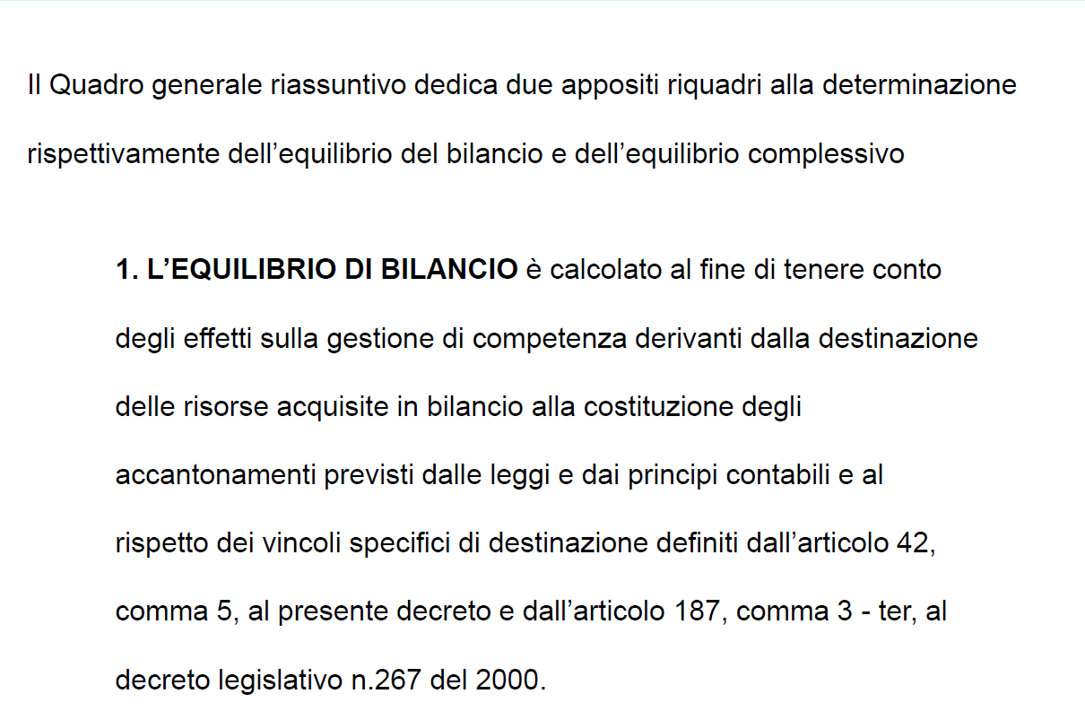

Slide 73
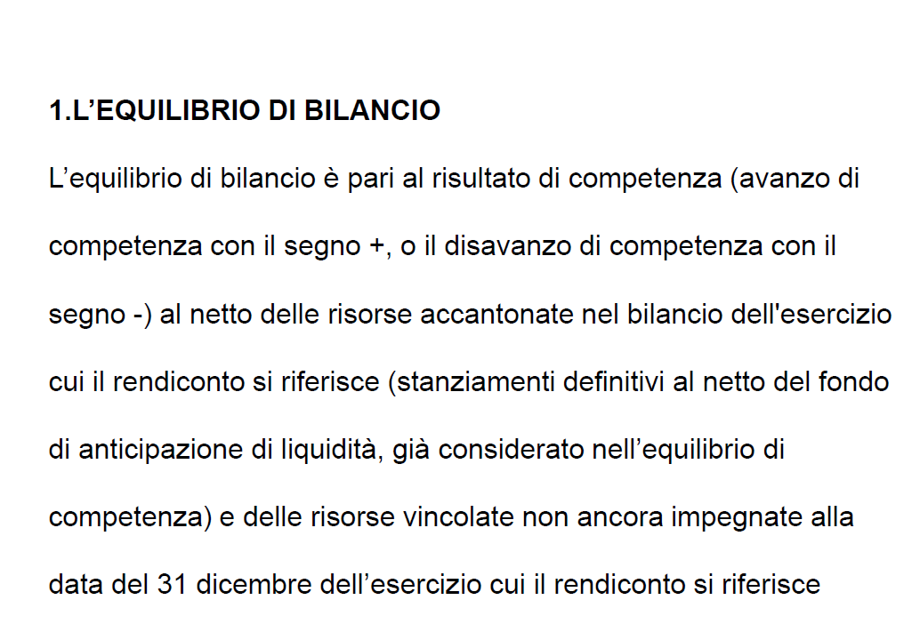

Slide 74
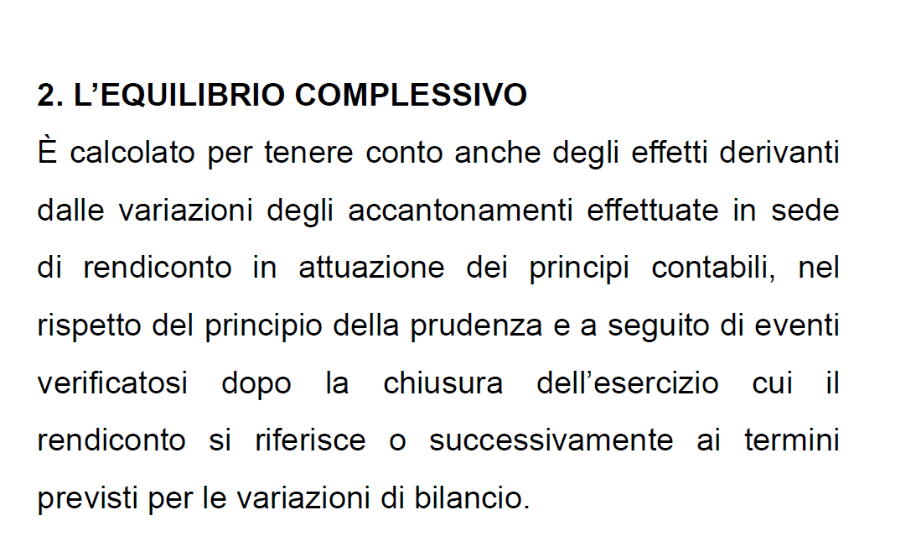

Slide 75
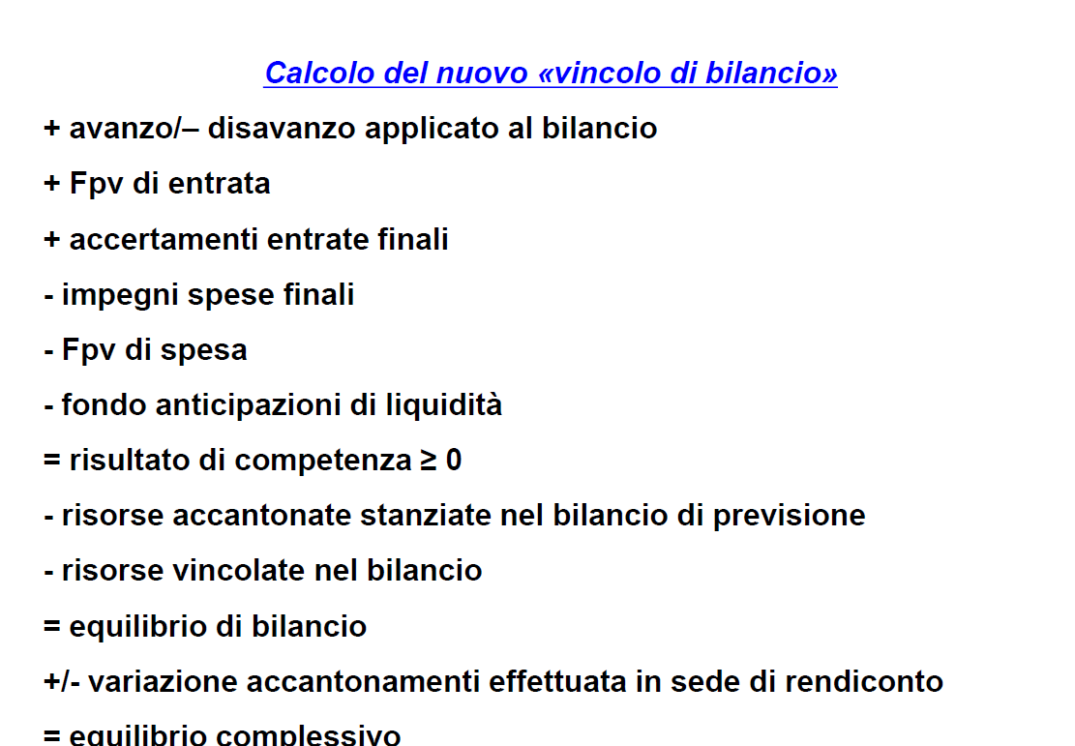

Slide 76
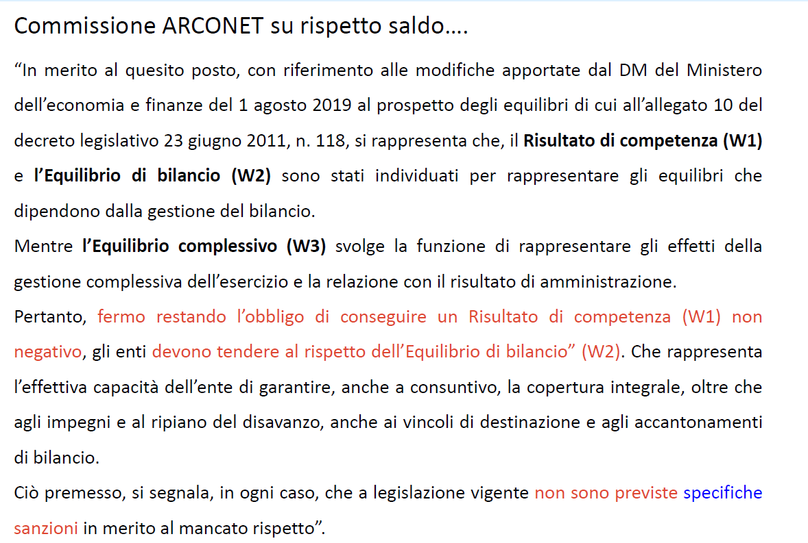

Slide 77
TRASPARENZA, REPORTING, REVISIONE CONTABILE

Slide 78
LA RIFORMA PNRR PER L’ATTUAZIONE DI ACCRUAL

Slide 79

…

Slide 80
FINANZA LOCALE E CONTROLLO STRATEGICO

Slide 81
SOSTENIBILITÀ, INDICATORI ESG, BENCHMARKING

Slide 82
E
Ambientali (Environmental - E)
S
Sociali (Social - S)
G
Governance (G)

Slide 83
Ambientali (Environmental - E)
Misurano l'impatto sul territorio e la gestione delle risorse:
Carbon Footprint: Emissioni di CO2 e impronta di carbonio.
Energia: Consumo energetico totale e percentuale da fonti rinnovabili.
Rifiuti: Tasso di riciclo e produzione di rifiuti.
Acqua: Efficienza nell'uso delle risorse idriche.
Mobilità e Aria: Qualità dell'aria e riduzione delle emissioni inquinanti.

Slide 84
Valutano il benessere della comunità e la gestione del personale:
Personale: Formazione, welfare aziendale e pari opportunità.
Servizi: Qualità ed efficienza dei servizi al cittadino.
Salute e Sicurezza: Gestione delle condizioni di lavoro.
Comunità: Investimenti in progetti sociali e inclusione.

Slide 85
3. Governance (G)
Riguardano la gestione etica, trasparente e amministrativa:
Trasparenza: Pubblicazione dei dati di performance.
Appalti: Sostenibilità negli appalti pubblici (Green Public Procurement).
Bilancio: Gestione finanziaria sostenibile.
Legalità: Rispetto delle norme e prevenzione della corruzione.

Slide 86
Nel panorama economico contemporaneo, gli indicatori ESG Environmental, Social e Governance sono diventati il linguaggio condiviso attraverso cui valutare la solidità etica e la sostenibilità di un’organizzazione.
Non si tratta più di semplici parametri statistici, ma di strumenti di misurazione capaci di trasformare la responsabilità aziendale in un dato concreto e verificabile.
Gli indicatori ESG consentono di misurare la coerenza tra obiettivi dichiarati e risultati reali, evidenziando come un’impresa gestisce le proprie risorse, tutela le persone, garantisce la trasparenza delle decisioni e l’integrità dei processi. In un contesto in cui la fiducia degli stakeholder è un asset competitivo, la misurabilità della sostenibilità diventa il fondamento della credibilità.

Slide 87
La misurazione ESG si basa su un insieme di Key Performance Indicators (KPI) che rappresentano i risultati concreti di una strategia sostenibile.
Questi indicatori combinano dati quantitativi come consumi, emissioni, diversità di genere o numero di audit interni con elementi qualitativi che riguardano cultura aziendale, governance e relazioni con la comunità.
Ogni impresa, in base al proprio settore e alla propria struttura, seleziona un set di indicatori coerente con i temi di materialità più rilevanti.
La capacità di definire, monitorare e rendicontare tali indicatori rappresenta oggi uno dei requisiti più importanti della Corporate Sustainability Reporting Directive (CSRD) europea, che impone una rendicontazione trasparente e comparabile.

Slide 88
Indicatori ambientali: il valore dei dati nella gestione delle risorse
Gli indicatori ambientali (Environmental) sono il primo pilastro dei criteri ESG. Valutano l’impatto dell’attività aziendale sugli ecosistemi e sulle risorse naturali, misurando la capacità di ridurre le emissioni, gestire l’energia, limitare i rifiuti e promuovere l’economia circolare.
Consumo energetico totale e quota di energia rinnovabile impiegata.
Quantità di rifiuti prodotti, smaltiti e riciclati.
Emissioni dirette e indirette di CO₂ e altri gas climalteranti.
Gestione delle risorse idriche e impatto sulla biodiversità locale.
Tali dati, verificabili e periodicamente aggiornati, consentono di quantificare il reale contributo dell’impresa alla transizione ecologica. Le aziende che rendono pubblici questi indicatori attraverso bilanci di sostenibilità o report ESG dimostrano impegno concreto e trasparenza nei confronti di investitori, istituzioni e comunità locali.

Slide 89
Indicatori sociali: persone, inclusione e valore condiviso
La dimensione sociale (Social) analizza l’impatto dell’impresa sulle persone e sulle comunità. Gli indicatori sociali non misurano solo politiche interne, ma anche l’effetto generato sulla catena del valore, sui fornitori e sul territorio.
Tra i più diffusi troviamo: tasso di infortuni sul lavoro, ore di formazione erogate, parità retributiva tra generi, iniziative di welfare aziendale e progetti di inclusione. Questi elementi rientrano nella valutazione del capitale umano, oggi considerato una delle variabili più significative del valore d’impresa.

Slide 90
Indicatori di governance: trasparenza e fiducia come asset strategico
La componente Governance degli indicatori ESG misura la qualità delle decisioni, l’integrità dei processi e la capacità di un’impresa di garantire una gestione etica e responsabile. In questa dimensione rientrano la composizione del consiglio di amministrazione, la presenza di membri indipendenti, le politiche anticorruzione, la trasparenza dei bilanci e i meccanismi di controllo interno.
Una governance efficace rappresenta il punto di equilibrio tra sostenibilità economica e responsabilità sociale. Imprese e fondazioni che adottano un modello decisionale basato su principi di trasparenza e tracciabilità consolidano il rapporto con investitori e stakeholder, riducendo i rischi legali e reputazionali.

Slide 91
Standard e framework internazionali di riferimento
Gli indicatori ESG non sono arbitrari: si fondano su standard riconosciuti a livello globale.
Tra i più rilevanti vi sono le linee guida Global Reporting Initiative (GRI), i SASB Standards e le raccomandazioni del Task Force on Climate-related Financial Disclosures (TCFD).
Questi framework garantiscono coerenza e comparabilità, offrendo alle imprese un linguaggio comune per comunicare i propri risultati ambientali, sociali e di governance.
L’adozione di standard ESG certificabili è oggi un requisito essenziale per attrarre investitori e accedere a strumenti di finanza sostenibile.

Slide 92
Indicatori ESG e compliance: il legame con la normativa europea
L’entrata in vigore della direttiva CSRD 2022/2464/UE e degli European Sustainability Reporting Standards (ESRS) ha rafforzato il ruolo degli indicatori ESG come strumenti di conformità. Le imprese sono oggi chiamate a integrare i criteri ESG nei processi decisionali e a garantire la tracciabilità dei dati comunicati.
La normativa europea, insieme alla EU Taxonomy, introduce obblighi di rendicontazione per imprese, enti pubblici e organizzazioni non profit. Questo implica una maggiore integrazione tra governance, fiscalità e sostenibilità, rafforzando il ruolo dei professionisti che supportano la compliance legale e strategica.

Slide 93
La connessione tra indicatori ESG e reputazione aziendale
Gli indicatori ESG sono sempre più utilizzati per valutare la credibilità e l’affidabilità delle imprese.
La reputazione sostenibile si costruisce nel tempo, attraverso la coerenza tra dati comunicati e risultati verificabili.
I punteggi ESG influiscono sull’accesso al credito, sulla scelta degli investitori e sulla fiducia dei consumatori.
Integrare indicatori ESG solidi nella propria strategia significa non solo soddisfare requisiti normativi, ma anche costruire un’identità aziendale fondata su trasparenza e impatto positivo.
È questo il punto di contatto tra sostenibilità e valore economico: la fiducia come metrica di successo.

Slide 94
Costruire un set di indicatori ESG efficace: metodo e coerenza
La selezione degli indicatori ESG più pertinenti richiede un approccio metodologico basato su analisi di materialità, coinvolgimento degli stakeholder e allineamento con gli obiettivi strategici.
Ogni settore ha priorità diverse: un’impresa manifatturiera porrà l’accento sull’impatto ambientale, una fondazione sull’inclusione sociale.
Analisi dei rischi e delle opportunità ESG rilevanti.
Definizione di metriche chiare e misurabili.
Monitoraggio costante e revisione periodica dei risultati.
Un set di indicatori ben costruito non è un elenco di numeri, ma un sistema di responsabilità condivisa.
Permette di orientare le decisioni strategiche, migliorare la comunicazione e rafforzare la credibilità dell’organizzazione.

